Slide 1
Trường đại học Sư phạm Hà Nội
Khoa Công nghệ thông tin
MILLIGRAM
Nhóm 7: Nguyễn Thị Thinh
Nguyễn Ngọc Ánh
Thân Thị Hương Trầm

Slide 2
Nội dung
Giới thiệu
Cài đặt
Ưu điểm
Nhược điểm
Hỗ trợ các trình duyệt
Một số thành phần trong Milligram

Slide 3
Giới thiệu
Giống như Skeleton, Milligram là một framework cực kỳ nhẹ. Khi đã được Gzip, nó chỉ còn 2kB dung lượng và được sử dụng để cung cấp cho các lập trình viên một điểm khởi đầu đơn giản và tiện lợi.
Hệ thống grid của Milligram là khác biệt nhất vì nó sử dụng chuẩn CSS Flexible Box Layout Module.
Cung cấp một vài thành phần như typography, buttons, forms, lists, tables, blockquotes, ...
Notes:
Gzip là một phương thức để nén và làm giảm dung lượng các file ở server trước khi gửi đến client (ví dụ như trình duyệt). Nó giúp tiết kiệm băng thông, tăng tốc độ tải của website.
Skeleton, đây là một responsive framework

Slide 4
Cài đặt Bower
Milligram có sẵn để cài đặt bằng cách sử dụng Bower.
Notes:
Ql sourecode

Slide 5

Cài đặt npm
Milligram cũng có sẵn để cài đặt bằng cách sử dụng npm.
Notes:
NPM công cụ quản lý thư viện lập trình cho Javascript

Slide 6

Cài đặt Yarn
Milligram cũng có sẵn để cài đặt bằng cách sử dụng Yarn.
Notes:
Yarn là một chương trình quản lý các thư viện phụ thuộc JavaScript được sử dụng trong ứng dụng

Slide 7
Ưu điểm
Rất nhẹ, chỉ 2kB khi đã được Gzipped
Hệ thống grid sử dụng CSS Flexbox
Lý tưởng cho: Những lập trình viên muốn tạo một project nhỏ không yêu cầu nhiều component và muốn sử dụng hệ thống CSS Flexbox grid
Notes:
Flexbox là một kiểu dàn trang (layout mode) mà nó sẽ tự cân đối kích thước của các phần tử bên trong để hiển thị trên mọi thiết bị

Slide 8
Nhược điểm
Rất ít tài liệu vì tương đối mới
Có ít các thành phần khi so sánh với các framework khác

Slide 9
Hỗ trợ các trình duyệt
Brave
Chrome
Edge
Firefox
IE
Opera
Safari
Notes:
Mặc dù không được thiết kế cho các trình duyệt cũ, Milligram hỗ trợ một số phiên bản cũ nhưng chúng tôi khuyên bạn nên sử dụng các phiên bản mới nhất của trình duyệt của họ.

Slide 10
Một số thành phần trong Milligram

Slide 11
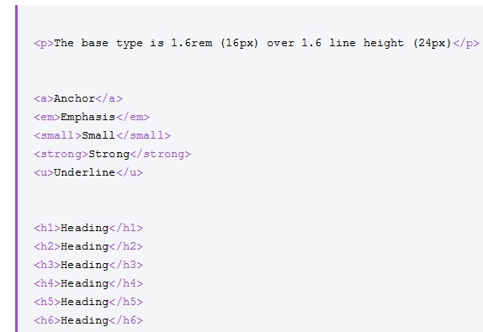
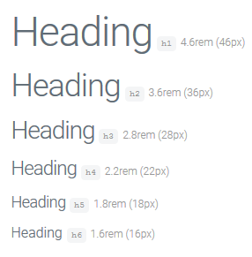
Typography

Slide 12
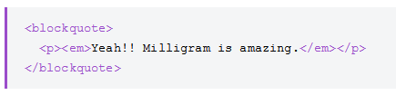

Blockquotes

Slide 13
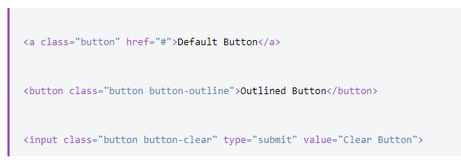

Nút
Notes:
Các nút có ba kiểu cơ bản ở Milligram: Phần buttontử mặc định có màu phẳng mặc dù .button-outlinecó một phác thảo đơn giản xung quanh và .button-clearhoàn toàn rõ ràng.

Slide 14
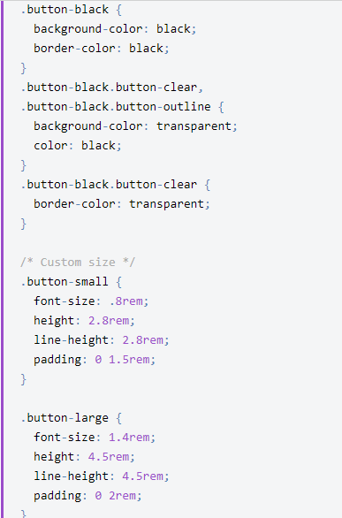
Mở rộng các thừa kế

Slide 15
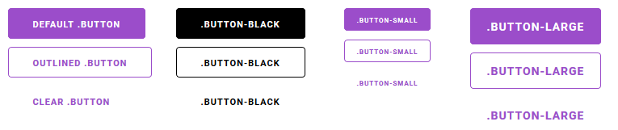
Mở rộng các thừa kế

Slide 16
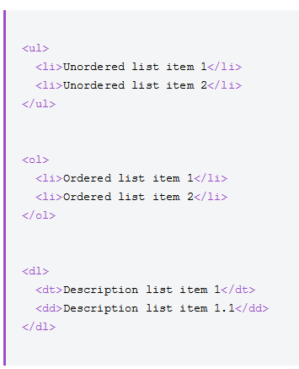



Danh sách
Notes:
Milligram có ba loại danh sách: Phần ul tử sử dụng danh sách không có thứ bậc sẽ được đánh dấu bằng một vòng tròn phác thảo, olphần tử sử dụng được liệt kê có yêu cầu và các mục của bạn sẽ được đánh dấu bằng số, phần sử dụng danh sách mô tả dlvà các mục của bạn sẽ không đánh dấu, chỉ khoảng cách.

Slide 17
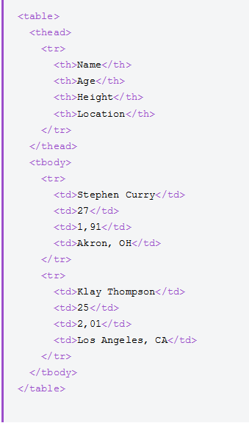
Bảng
Notes:
sử dụng định dạng phù hợp với theadvà tbodyđể tạo ra một table

Slide 18
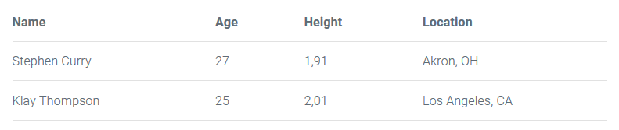
Bảng

Slide 19
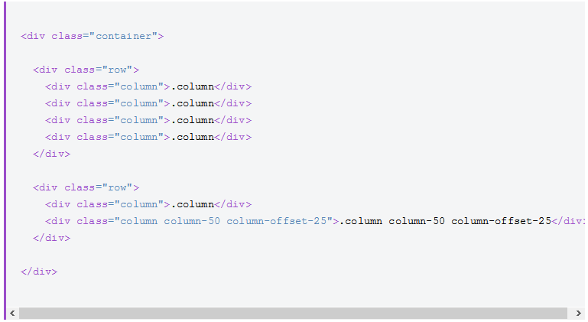
Lưới
Notes:
Grid là một hệ thống chất lỏng với chiều rộng tối đa là 112.0rem (1120px) , thu hẹp lại với trình duyệt / thiết bị ở các kích thước nhỏ hơn. Chiều rộng tối đa có thể được thay đổi bằng một dòng của CSS và tất cả các cột sẽ thay đổi kích cỡ cho phù hợp.
Milligram khác với hầu hết các phần khác vì sử dụng tiêu chuẩn CSS Layout Module Linh hoạt của CSS . Ưu điểm là sự đơn giản, và chúng ta biết rằng một mã chức năng rất quan trọng đối với khả năng bảo trì và khả năng mở rộng. Đơn giản chỉ cần thêm các cột mà bạn muốn liên tiếp, và chúng sẽ chiếm không gian trống. Nếu bạn muốn ba cột, thêm ba cột, nếu bạn muốn năm cột, hãy thêm năm cột. Không có giới hạn về số cột, nhưng chúng tôi khuyên bạn nên làm theo một mẫu thiết kế của hệ thống lưới. Xem thêm các mẹo về thực tiễn tốt nhất trong các mẹo .

Slide 20
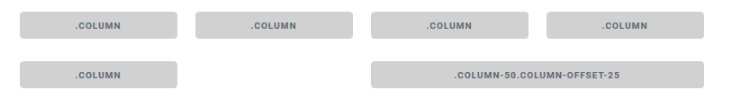
Lưới

Slide 21
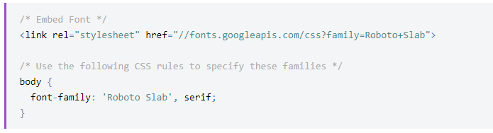
Nhúng font chữ
Milligram sử dụng font-family Roboto , được tạo ra bởi Christian Robertson , và được cung cấp bởi Google.
Notes:
Để nhúng phông chữ đã chọn vào trang web, hãy sao chép mã này vào trong tài liệu HTML của bạn.

Slide 22
THANK YOU!

